Slide 1
38.03.01 ЭКОНОМИКА
Профиль
Экономика предприятий и организаций
инвестиционно-строительной сферы
НИУ МГСУ 2022

Slide 2
Современная российская экономика, как и общество в целом, находятся перед долговременными системными вызовами, отражающими как мировые тенденции, так и внутренние барьеры развития.
Экономика строительства – одно из самых важных и ответственных направлений отрасли. Решая масштабные экономические задачи, строительная отрасль формирует заказ на поиск оптимальных решений, обладающих высокой эффективностью для всей экономики. Строительный комплекс является локомотивом экономики России, обеспечивая ей 5% ВВП. Реализация инвестиционно-строительных проектов различных уровней позволяет говорить о ведущей роли строительной отрасли в достижении целей стратегического развития экономики страны и общества в целом.

Slide 3
Для получения необходимых знаний и навыков в этой области, обучающиеся осваивают все необходимые дисциплины. Вместе с общими экономическими компетенциями, вас научат именно отраслевой экономике – вы приобретете необходимый набор знаний и навыки экономического моделирования и прогнозирования в самой масштабной, инфраструктурной, социально-ориентированной, мультипликативной и высокотехнологичной отрасли – строительство. Современное строительство ориентировано на новый уровень экономического анализа – оценку стоимости всего жизненного цикла зданий и сооружений на этапе инвестиционного замысла и проектирования.

Slide 4
Если вы принимаете решение стать экономистом, непременно выбирайте область деятельности, связанную с конкретным реальным сектором, - это гарантия трудоустройства по специальности. Строительство в этом смысле – самый ёмкий, перспективный и динамично развивающийся сегмент рынка. В настоящее время открытых вакансий с высшим образованием по группе «Строительство» - более 22000, из них с экономическим образованием требуется более 5000 специалистов. Стоит отметить, что работодатели высоко ценят специалистов-профессионалов в сфере экономики и готовы предлагать им достойные условия труда и высокий уровень заработной платы в зависимости от уровня квалификации.

Slide 5
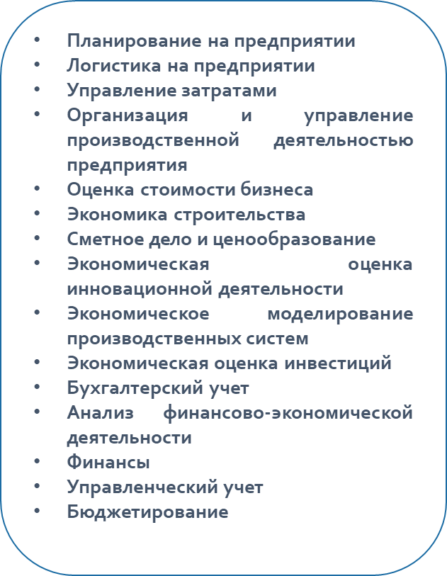

Slide 6
Выпускник профиля «Экономика предприятий и организаций инвестиционно-строительной сферы» найдет работу в инвестиционно-строительных, девелоперских и эксплуатирующих организациях и на предприятиях реального сектора экономики, а так же профильных и смежных финансово-экономических структурах федеральных, региональных и муниципальных органов государственной власти.

Slide 7
Экономист планово-финансового отдела
Финансовый аналитик
Аудитор
Бухгалтер
Экономист-сметчик
Государственный служащий
Трейдер
Менеджер проекта
Налоговый консультант
HR-специалист
Специалист по бюджетированию
Маркетолог
Собственник бизнеса

Slide 9
Кафедра «Экономики и управления в строительстве»
Входит в состав Института экономики, управления и коммуникаций в сфере строительства и недвижимости (ИЭУКСН). Кафедра выпускает бакалавров по направлению подготовки 38.03.01 «Экономика», профиль «Экономика предприятий и организаций инвестиционно-строительной сферы».
Кафедра «Экономики и управления в строительстве» является одной из старейших кафедр университета и датой ее рождения можно считать 1947г., так как именно в этом году в Московском инженерно-строительном институте им. В. В. Куйбышева была образована кафедра «Экономики и организации строительства (ЭОС)».
Переход страны на рыночные отношения в начале 1990-х гг. потребовал нового взгляда на экономические процессы инвестиционно-строительной деятельности. На кафедре ведется насыщенная и активная научная и педагогическая работа. Преподаватели кафедры читают экономические и управленческие дисциплины, а также выпускают учебники, пособия, монографии, сборники научных статей. Активно ведется исследовательская работа, в которой принимают участие аспиранты и соискатели, ежегодно проводятся студенческие научные конференции по линии НИРС. Результаты этих исследований легли в основу государственной системы нормативно-правового регулирования в строительстве.
В настоящее время кафедра располагает большим количеством перспективных молодых ученых, подготовленных на собственной базе. С учетом современных тенденций, в учебный процесс кафедры активно внедряются новые образовательные технологии на базе электронных образовательных ресурсов нового поколения.

Slide 10
Контакты
Ответственный за профориентационную деятельность Института ЭУКСН:
Судакова Анна Александровна
Тел.: 7 (495) 287-49-17 вн. 30-03
моб. тел. 8(900)143-08-30

